Slide 1
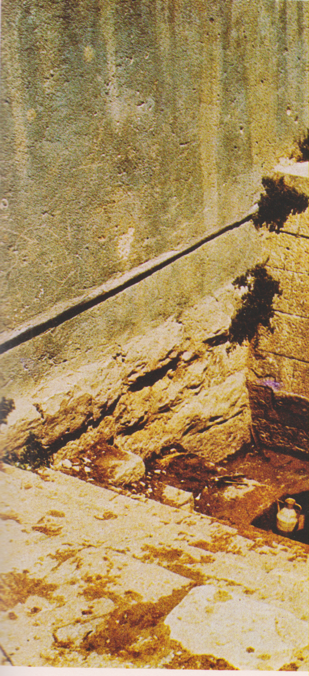
Fontana di Filippo, sulla strada Betlem-Ebron, , a 30 Km a sud di Gerusalemme..Qui FilliPPo avrebbe battezzato l’eunuco della regina Candace.

